Slide 1
Análisis de notas de campo (CDP 2019)
Ian Fitzpatrick
ian@stats4sd.org

Slide 2
El objetivo de este ejercicio:
Captar las sutilezas de cómo piensan o ven los participantes…
un ejercicio de la ciencia de notar las sutilezas, lo implícito o tactito tanto como el explícito u obvio.
Reflexionar sobre cómo los conceptos de Redes de Agricultores Investigadores y/o Intensificación Agroecológica están presentes en el lenguaje y la actividad de los actores involucrados en proyectos del CCRP.

Slide 3
¿Como analicé? El proceso (iterativo/circular)
*Actuar*
Leer
Explorar
Codificar
Repasar
Explicar
Describir
Comparar
Reflexionar
Jugar
Conectar
Refinar
Adaptado de Bazeley, P. (2013) Qualitative Data Analysis – Practical Strategies. Sage. London

Slide 4
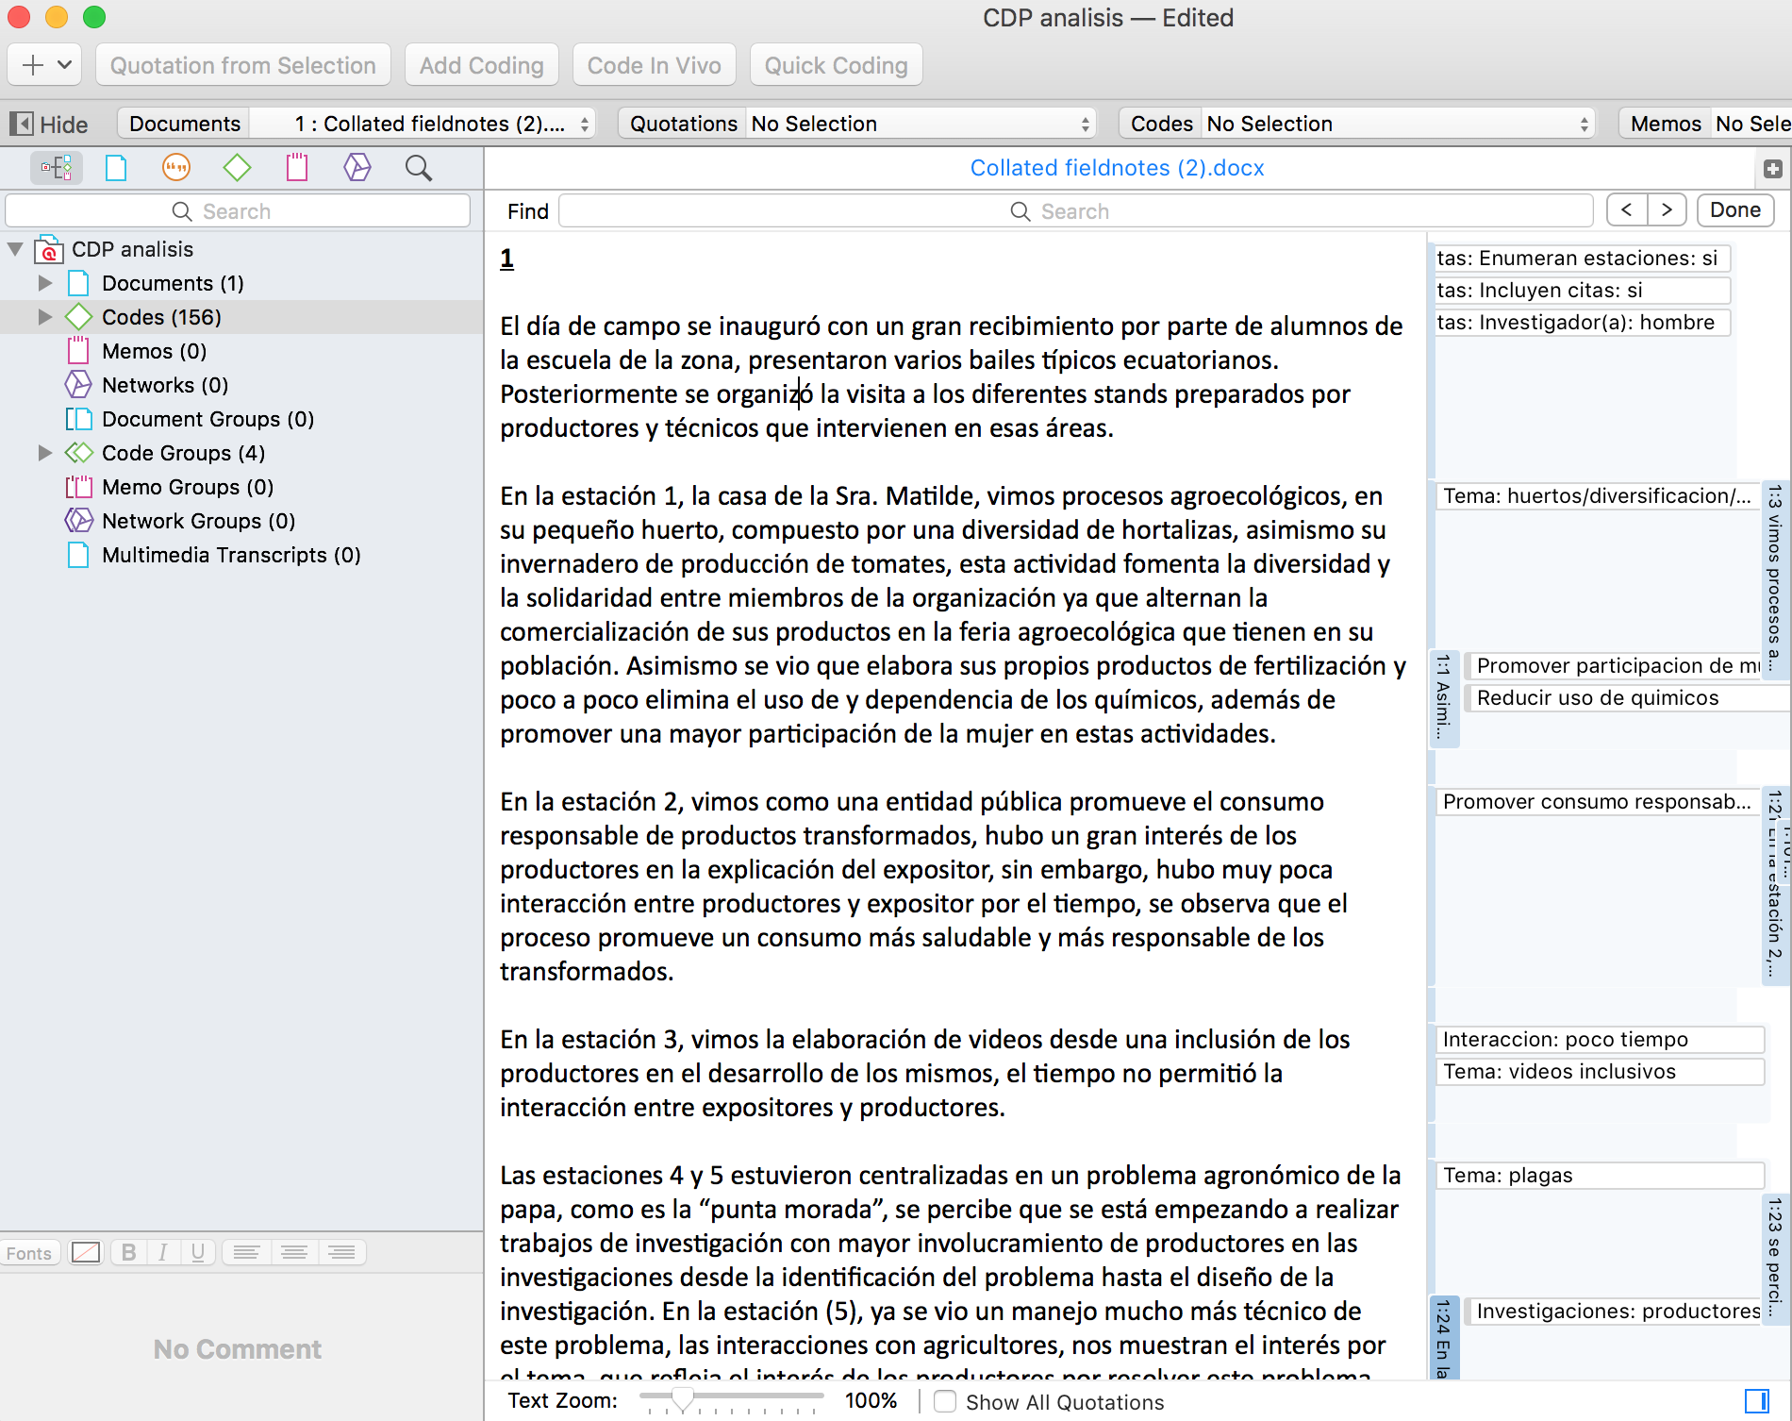

Slide 5
Codificar…
Hay un ciclo en el proceso de codificación:
1.
Leer
2. Codificación
3. Categorizar y organizar
4.
Análisis

Slide 6
¿Que analicé?
37,000 palabras
97 paginas
Tiempo: 14 oras
Códigos: 156

Slide 7
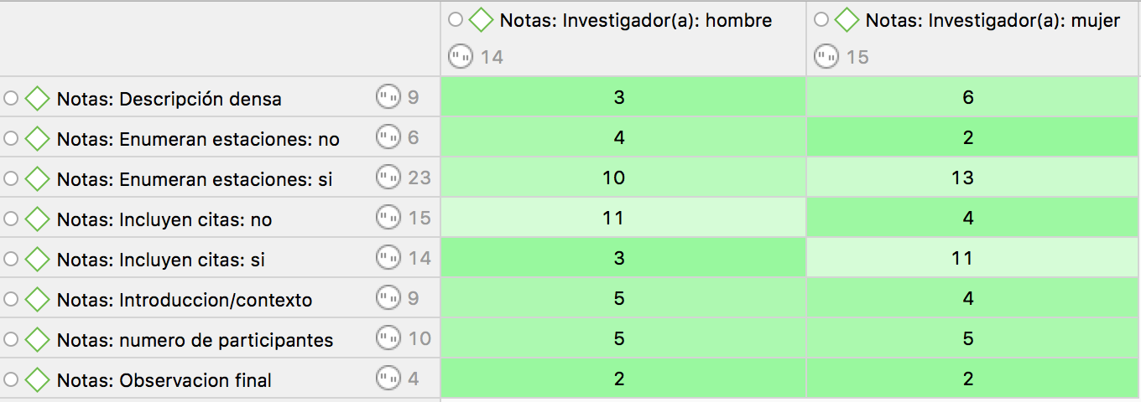
Observaciones generales

Slide 8
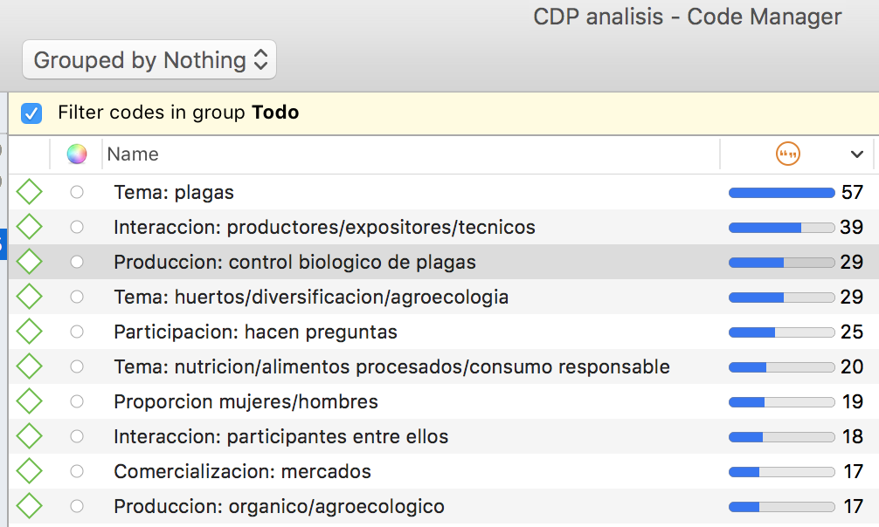
Top 20 códigos

Slide 9
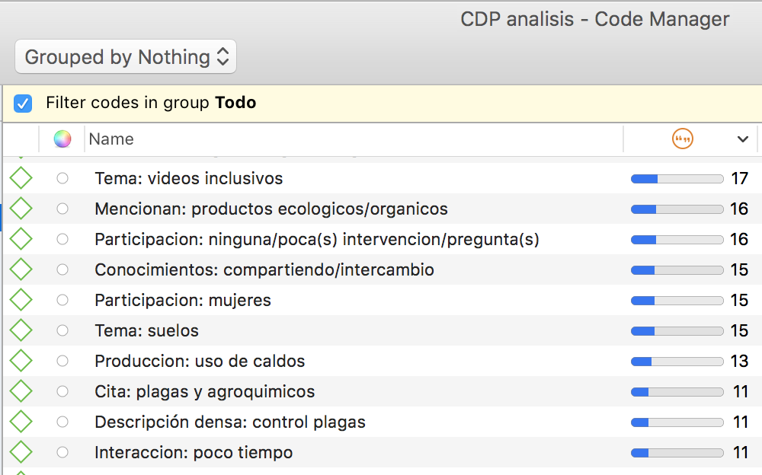

Slide 10
Interacción: hombre/mujer
Cuando comienzan a mencionar los nombres de las personas que serán los guías de los grupos para realizar la actividad de campo (visita a stands), un grupo de mujeres se queja porque solo hay hombres, comentario exacto: “puro hombres”.
Sólo hablaban públicamente y con el micrófono los hombres de la comunidad. Las mujeres se ubican en la plaza en grupo, no hablan entre ellas, se mueven en grupo y llevan las manos cruzadas frente al pecho.

Slide 11
Interacción: entre participantes y técnicos
Uno de los ingenieros toma en brazos al bebé de la señora que está explicando el proceso, y otras mujeres participantes se sorprenden y se miran entre ellas.
Otra señora le pregunta con que fumigan, ella responde: que no sabe que ellas trabajan con el Agrónomo, que les dice que poner.

Slide 12
Participacion

Slide 13
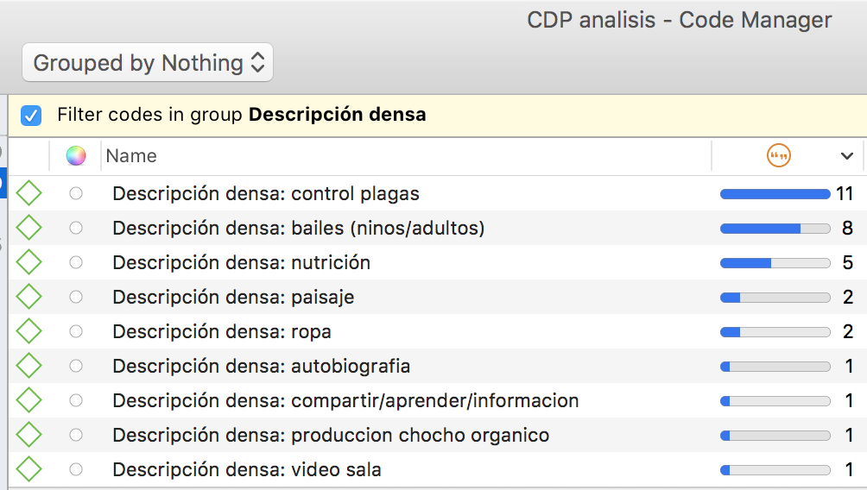
Descripción densa

Slide 14
Descripción densa: interacción y poder
Mesa # 8 Grupo RAI del CCRP
Antes de que empiece, me acerco al capitán y con mi típica personalidad controladora, no me aguanto y le digo
Yo: quería pedirle por favor, queremos que los agricultores sean los protagonistas, que a ratos más del tiempo de los agricultores está él acaparando el tiempo, que ni preguntas están pudiendo hacer…
Capitán: …sí, así mismo estamos haciendo, ellos están hablando…
No reconoce, más bien se defiende… pero durante esa mesa se queda completamente callado, de rato en rato me mira con ojos de “quién mismo eres tú?” pero no vuelve a hablar.

Slide 15
Descripción densa: control plagas
2da estación. Semillas. Todos estaban atentos. Algunas agricultoras sonrieron porque el expositor las reconoció. El expositor hablo del trabajo de hacer investigación para responder necesidades generales y específicas como la enfermedad de la punta morada. Cuando tocó este punto las mujeres hicieron un gesto de asentimiento y empezaron algunos a preguntar, entre ellos un varón con formación técnica...Una mujer dijo: “enfermedad de la punta morada aun no es completamente conocida y por tanto la enfermedad es importante porque la papa es importante”

Slide 16
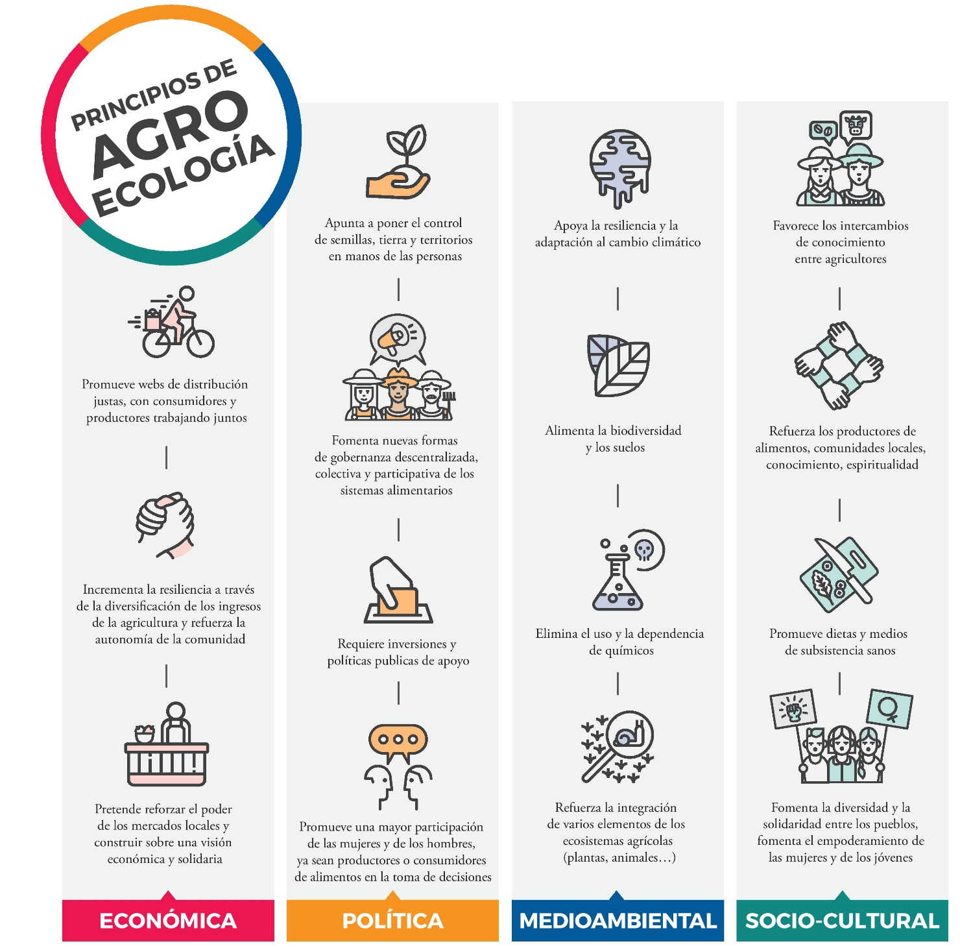
Marcos: Principios de Agroecología

Slide 17
Económica
Observación general: casi no hay mención de:
Dinero
Sueldo
Ingresos
Precios
Económica/económico…

Slide 18
Económica
Intercambio:
  “Al salir le pregunto si es que los precios de la canasta son más caros o más baratos?
  Doña Matilde: Más cómodos son, porque los caseros nos dicen que como no usamos en químicos, no gastamos tanto, que les debemos dar más… pero deberían costar más porque son más sanos
  Yo: claro, usted le debería decir que como ellos ya no gastan en médico les deberían pagar más a ustedes que le están vendiendo puro hortalizas sanas…
  Doña Matilde: Verdad! Así les voy a decir, gracias!”

Slide 19
Promueve webs de distribución justa…
No hay mención de ‘distribución justa’…ni de distribución
  Doña Rosa. El proyecto “de la mata a la olla” nos apoya con la comercialización de las hortalizas orgánicas…Para la comercialización tienen el apoyo del municipio.
  Hay un Mercado cada semana para vender los productos orgánicos
  [pero]…Ganamos menos dinero en vender nuestros productos en la feria agroecológico que a los mayoristas

Slide 20
Resiliencia a través de la diversificación de los ingresos…
No muchos ejemplos…
  Sra Rosa… menciona que producto de esta actividad incrementa la resiliencia a través de la diversificación de los ingresos de la agricultura. La actividad hortícola ha generado una nueva dinámica familiar, en la que hombres y mujeres participan de las actividades productivas, desde la preparación del terreno, riego, labores culturales, cosecha y pos cosecha y la comercialización.

Slide 21
Reforzar el poder de los mercados locales
Sra Rosa: Me di cuenta la solidaridad en el asociación que vienen a ayudarse entre ellas para le trabajo duro físico. También se turnan para ir cada lunes al mercado de Latacunga…

Slide 22
Comercialización de nuevos productos
Solo un ejemplo de comercialización de nuevos productos:
  Se comenta, entre todos, la importancia de cultivar chocho y sus posibilidades de procesamiento como harina, para la producción de galletas, etc. (Joven informa sobre fabricación de galletas y empanadas de chocho)

Slide 23
Política
Poco sobre política… una pequeña discusión sobre plástico y el rol del gobierno:
  El del Ministerio: En Galápagos por la política del gobierno, nadie entra con una botella de plástico. Es una política del gobierno. Así tienen que ser las cosas.
Y sobre el rol de las empresas de agroquímicos:
  Las empresas industriales quieren que los compramos. No les importa la salud.

Slide 24
Política
Pero no mucho sobre control de semilla, tierra, territorios…
Mas sobre control de plagas y semillas…
  Interviene señora: nosotros guardamos nuestras propias semillas y las mantenemos, porque las que vienen de fuera están contaminadas.

Slide 25
Participación de mujeres
Participación de mujeres:
  Contexto: se observó una elevada participación de agricultoras mujeres, tanto agricultoras mujeres como hombres, en su mayoría parecen tener más de 50 años. Son pocos los agricultores jóvenes.
Promoción de mujeres:
  La casa de la Sra. Matilde: Asimismo se vio que elabora sus propios productos de fertilización y poco a poco elimina el uso de y dependencia de los químicos, además de promover una mayor participación de la mujer en estas actividades

Slide 26
Política
Nada sobre inversiones o políticas publicas de apoyo. Poco sobre el rol del gobierno…
Una mención del rol de gobierno sobre semillas:
  [El] técnico…habla también del gobierno y el 2012 que firmó el libre comercio de semillas y que hay que tener cuidado con las semillas transgénicas.

Slide 27
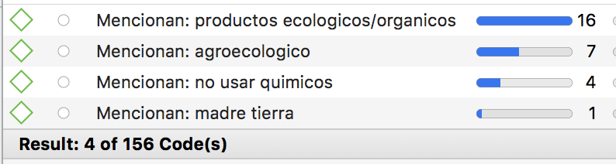
Medioambiental
No hubo mención de adaptación, cambio climático, secuestro de carbón, emisiones, huella (‘turismo sin huella’), resiliencia (una vez), biodiversidad (explícitamente) o diversidad (solo Sra Rosa con diversidad de hortalizas).
Pocas menciones de ‘agroecología’ etc.
Mucha discusión/preguntas/interés sobre plagas, controles naturales, violes y reducción de químicos.

Slide 28
Medioambiental
Químicos:
  Señora que dice: No usamos mucho químico
  Otra agricultora comenta que “experimentamos para fumigar solo con el caldito, sin químicos”.
  Dice que “Puro químico no vale ni para comer (…) así hemos estado aprendiendo compañeros”
Bioles:
  Comenta que compra algunos productos para preparar el biol, donde se compran “los remedios orgánicos”. “a veces las plantas están tristes, con hambre, igual que las personas”.

Slide 29
Medioambiental
Algo de discusión sobre salud del suelo:
  Repetidas veces dijeron que el color del suelo es uno de los más importantes. Por ejemplo, “tierra negra” es muy bueno. Además, que las lombrices “Cuicos” son muy buenos porque “hacen huecos en el suelo y dejan guano”. Pero también, hablaron del valor de las plagas “bichos malos”, pues dijeron que se puede utilizar la curar algunos problemas de salud “lo tuestas, mueles y te tomas …. Es bueno para los riñones y la tos”.

Slide 30
Medioambiental
Y el concepto de que ‘falta orgánico’ como indicador de suelos pobres.
  Preguntan: ¿Cómo ven la materia orgánica en el suelo?
  Hombre: “Cuando tiene materia orgánica consume agua más rápido.”
  Preguntan: ¿Cómo sabe?
  Hombre: “Se ve. Simple vista. Cuando ponemos abono de borrego, de vaca, el Terreno es más bueno. Cuando ya no tiene el suelo es más suelto.”

Slide 31
Medioambiental
Algo de clima:
  Se observó que las mujeres más jóvenes prestaron más atención que las mujeres mayores tanto en el tema clima como en la forma de alizar el suelo.

Slide 32
Socio-cultural
Mucha interacción/intercambio de conocimientos
  También puedo decir que la interacción entre agricultores de diferentes lugares genero un intercambio de conocimientos, pues ellos conversaban diciendo “ y tu de donde eres”, “ como son tus suelos”, “ el clima es diferente de donde yo vengo” etc.
  ¿Para dónde vives para hacer una visita y ver los cuyes? Queremos aprender para poner aquí y no tener que cortar la hierba.
  …Se intercambian su información de contacto y proponen visitas de observación en sus comunidades.
No se cuanta interacción/intercambio hay fuera de estos contextos.

Slide 33
Socio-cultural
Pocos jóvenes pero los que hay muestran gran interés en las demostraciones.

Slide 34
Socio-cultural
Dietas: mucho interés en nutrición:
  En un determinado momento, cuando se habla de que la coca cola es un veneno a la salud, una persona (no apunté quien) dijo “hoy día venden la leche para comprar la coca cola”.
Y interés en etiquetas nutricionales.

Slide 35
Socio-cultural
Solidaridad:
  La asociación de productoras de hortalizas orgánicas mostraron solidaridad entre ellas al preparar y comparten el caldo, y participar en Mingas para aydarse con el trabajo de campo .

Slide 36
Investigaciones / RAI
Varios ejemplos de productores haciendo investigaciones (n=7):
  Un sobrino que ha capacitado, ha hecho seguimiento y comparado en parcelas los efectos del caldo mineral con las parcelas tratadas con “químicos”

Slide 37
Observaciones finales: demasiados temas
Demasiados temas en poco tiempo?
“Los días de campo…están diseñados para trasmitir alguna tecnología o actividad realizada y donde los técnicos son guías no los expositores quizás un solo tema a tratar era mejor que 4 temas diferentes que confundió a los participantes, la mezcla de suelos, clima, paisaje, algunas prácticas desoriento más a los participantes."

Slide 38
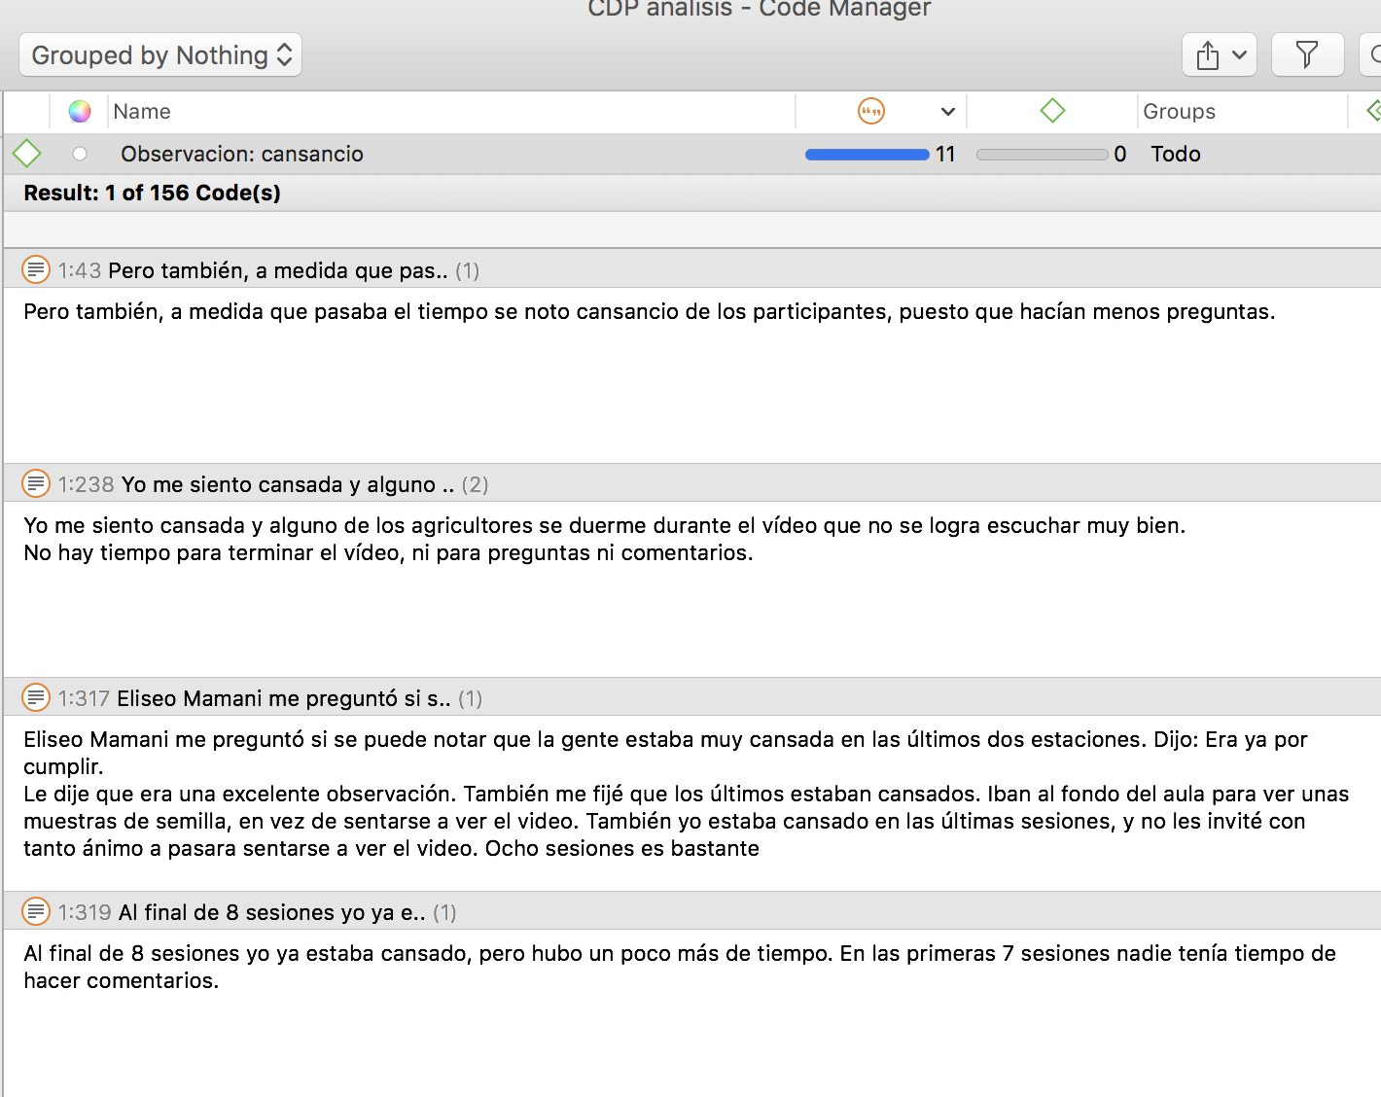
Observaciones finales: cansancio!
Cansancio!
(n=11)

Slide 39
Observaciones finales: top-down
Top-down versus colaborativo (n=4)
  “Grande diferencia en la actuación de los diferentes encargados de los stands: unos se comportan mas como ingenieros que tienen el saber y lo transfieren, otros se ponen al nivel de los visitantes del stand y co-construyen el conocimiento. Los primeros tienden a hablar fuerte, los otros no”

Slide 40
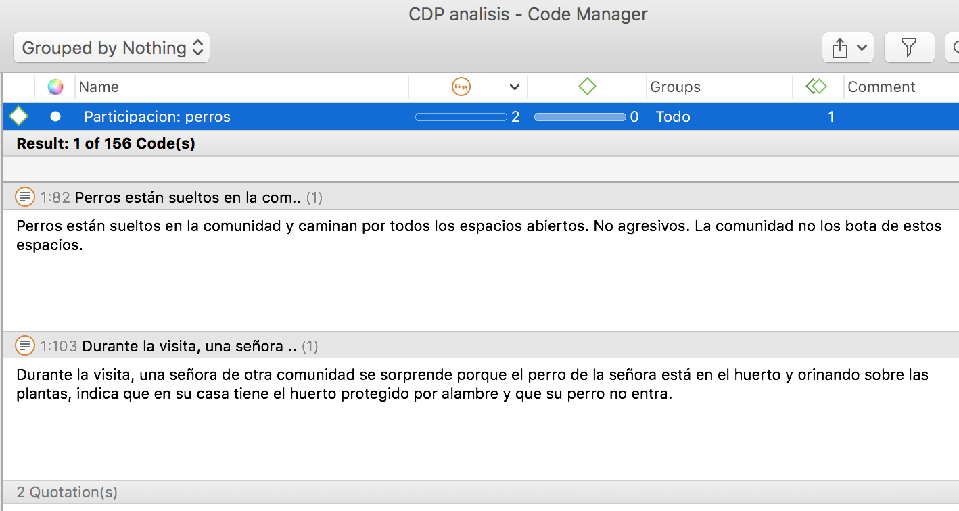
Puntos extra…

Slide 41
STATS4SD

